Slide 1
A konzuli védelem európai közigazgatása
– eljárásjogi szempontból
Dr. Csatlós Erzsébet, PhD
adjunktus
SZTE ÁJTK Közjogi Intézet
Csatlos.e@juris.u-szeged.hu
„Vitam impendere vero”

Slide 2
Idegen állam területe
Első fázis: a közös politika kormányközi jellege
Második fázis: az európai közigazgatási rendszerbe integrálás megkezdődik (2015/637 tanácsi irányelv )
Harmadik fázis: uniós hatósági eljárásjogi alapok részletes lefektetése (2019/997 tanácsi irányelv)
További európaizáció
Állam
Bajba jutott állampolgár
Az uniós polgár konzuli védelme mint állami feladat

Slide 3
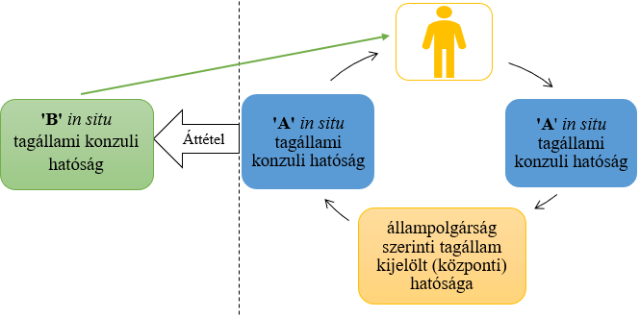
2 (15) nap
az úti okmány érvényességi idejének lejárta
Max.
2 munkanap
a kérelem benyújtása-személyazonosság-ellenőrzés kezdeményezése
Max.
3 munkanap
állampolgárság szerinti állam visszajelzése
Max.
2 munkanap
az úti okmány kibocsátása
A TANÁCS (EU) 2019/997 IRÁNYELVE
(2019. június 18.)
az uniós ideiglenes úti okmány létrehozásáról,
valamint a 96/409/KKBP határozat hatályon kívül
helyezéséről

Slide 4
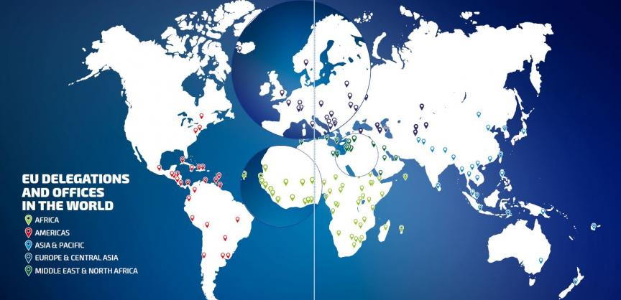
Forrás: https://www.eeas.europa.eu/eeas/about-european-external-action-service_en#8419
A KÖVETKEZŐ FÁZIS
A COVID-19 (mellék)hatása
Egyedül nem megy
A feladatellátás közvetlen igazgatási szervezetbe csatornázása?
Különböző tagállamok hatóságai közötti eljárási cselekmények időszerűsége és sorrendisége; eljárási garanciák
Eljárásjogi szabályozás fejlesztése
Válsághelyzeti konzuli védelmi feladatok közös apparátus ( ➔küldöttségek)

Slide 5
Köszönöm a megtisztelő figyelmet!
Dr. Csatlós Erzsébet, PhD
adjunktus
SZTE ÁJTK Közjogi Intézet
Csatlos.e@juris.u-szeged.hu
Diasor: SZTE ÁJTK power point mintasablon alapján
Ábrák: saját szerkesztés
Képek, figurák: Microsoft Office Word Ikonokból beillesztve
„Vitam impendere vero”

